Slide 1

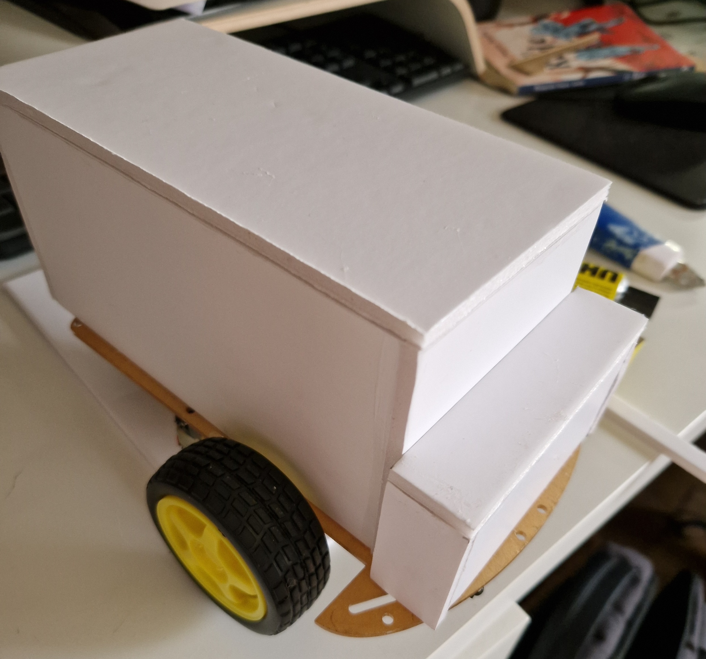
Carro comandado por Smartphone
Projeto realizado por:
Carlos Vale

Slide 2
Objetivos
O objetivo deste projeto foi desenvolver um carro que fosse comandado por um smartphone, com sensores frontais, que perante um obstáculo desvie aleatoriamente a sua trajetória.
Objetivos específicos:
Comandar o carro, através da aplicação para Arduíno Bluetooth RC Car, nos sentidos: frente, trás, direita e esquerda;
Sempre que o carro se depare com um obstáculo, automaticamente, deve desviar-se aleatoriamente, com recurso a sensores infravermelhos.

Slide 3
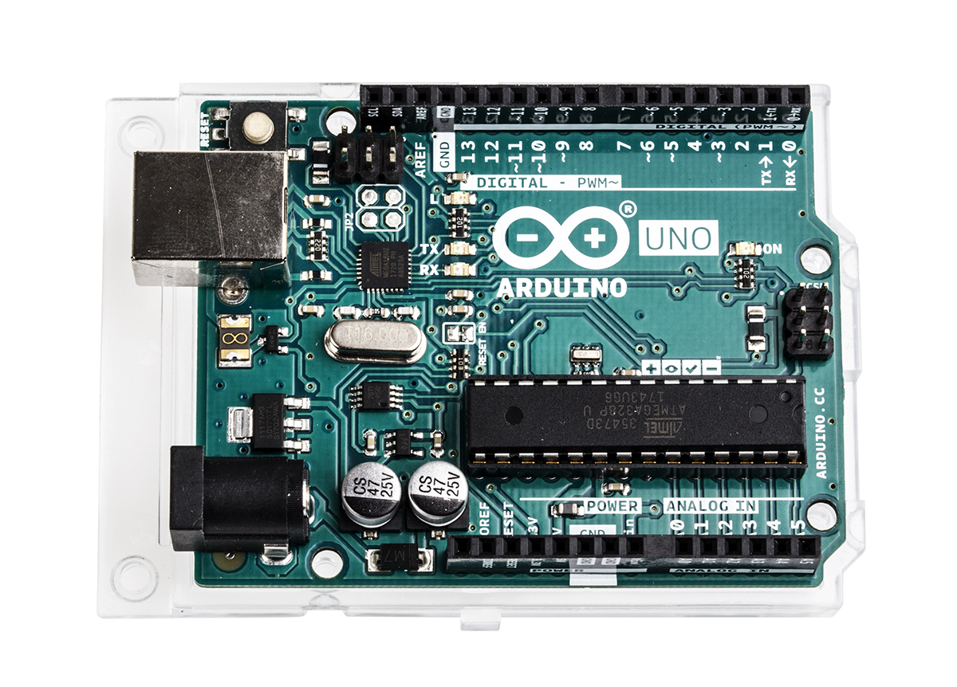
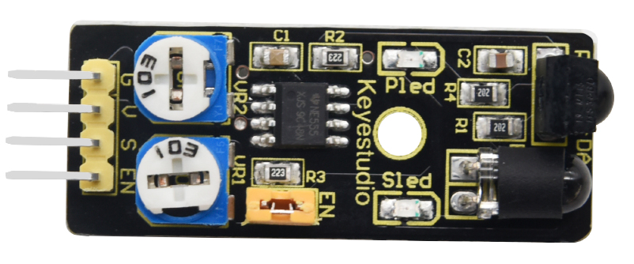
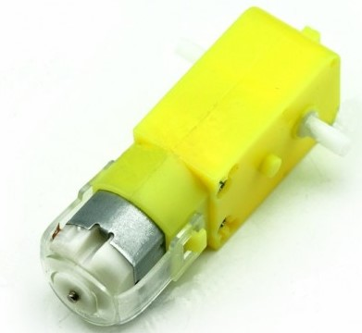
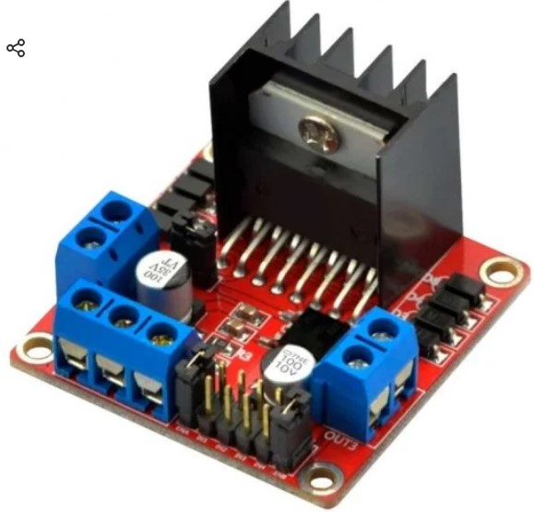
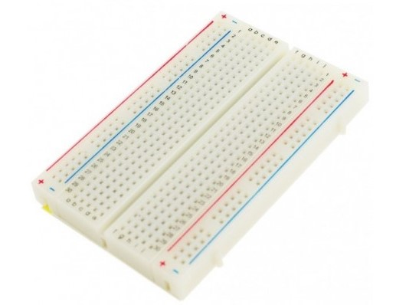
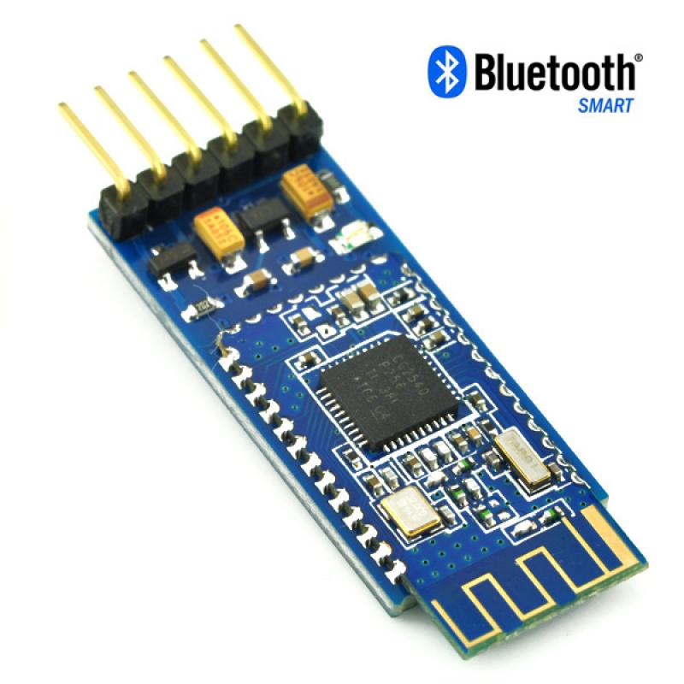
Componentes e materiais utilizados
Sensor Infravermelho (IR)
2 Micro Motores
DC 1:120 dois eixos
Arduíno UNO
Breadboard
Serial Bluetooth 4.0
BLE Module - iBeacon
Módulo Driver
Motores L298N

Slide 4
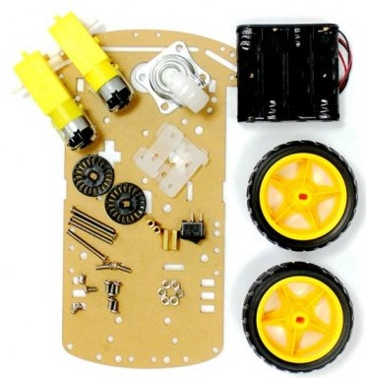
Componentes e materiais utilizados
Kit para Robô
1 Base em acrílico
2 motores DC
2 Rodas
1 Roda giratória
4 Suportes para o motor
4 Cilindros de cobre
1 Suporte para pilhas(4)AA
4 Parafusos de 3mm*30mm
Parafusos de 3mm*8mm
Porcas para parafusos de 3mm

Slide 5
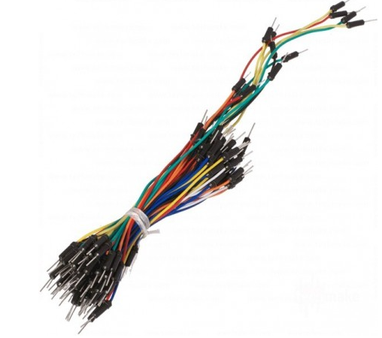
Componentes e materiais utilizados
Conjunto de fios M/M, F/F e M/F

Slide 6
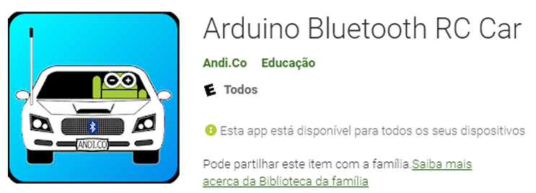
Aplicação Móvel – Arduíno Bluetooth RC Car

Slide 7
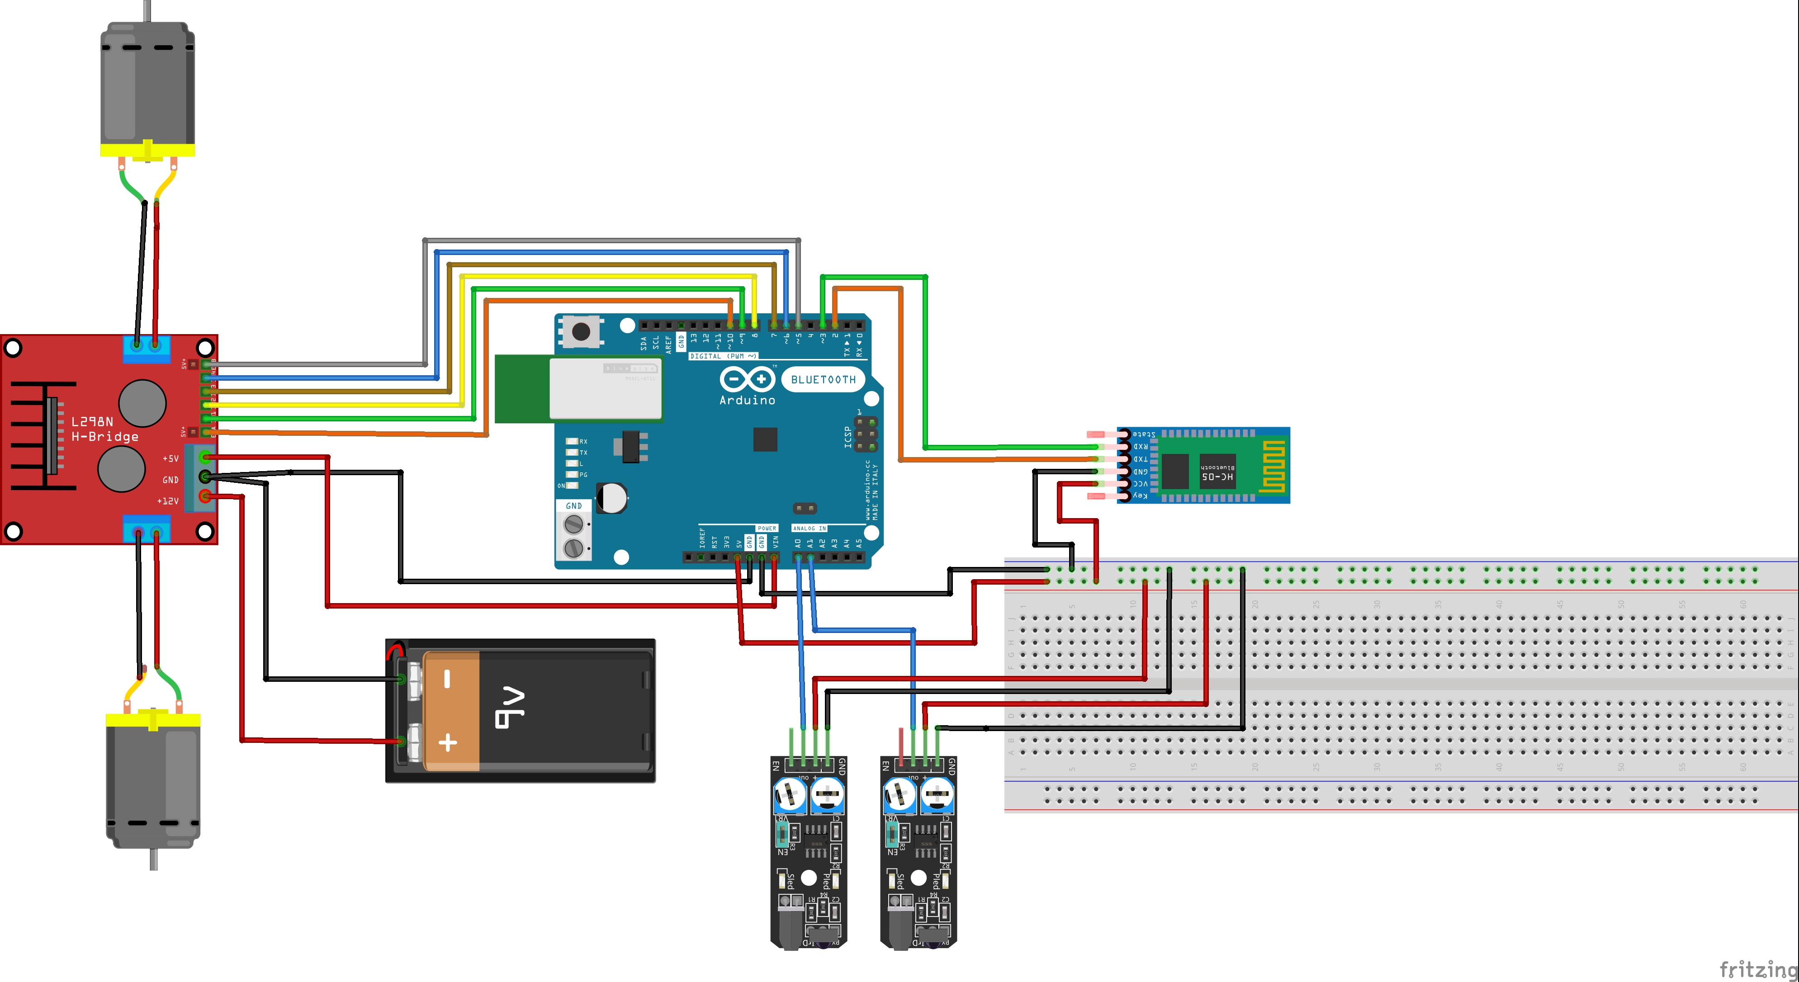
Esquemas de ligação

Slide 8
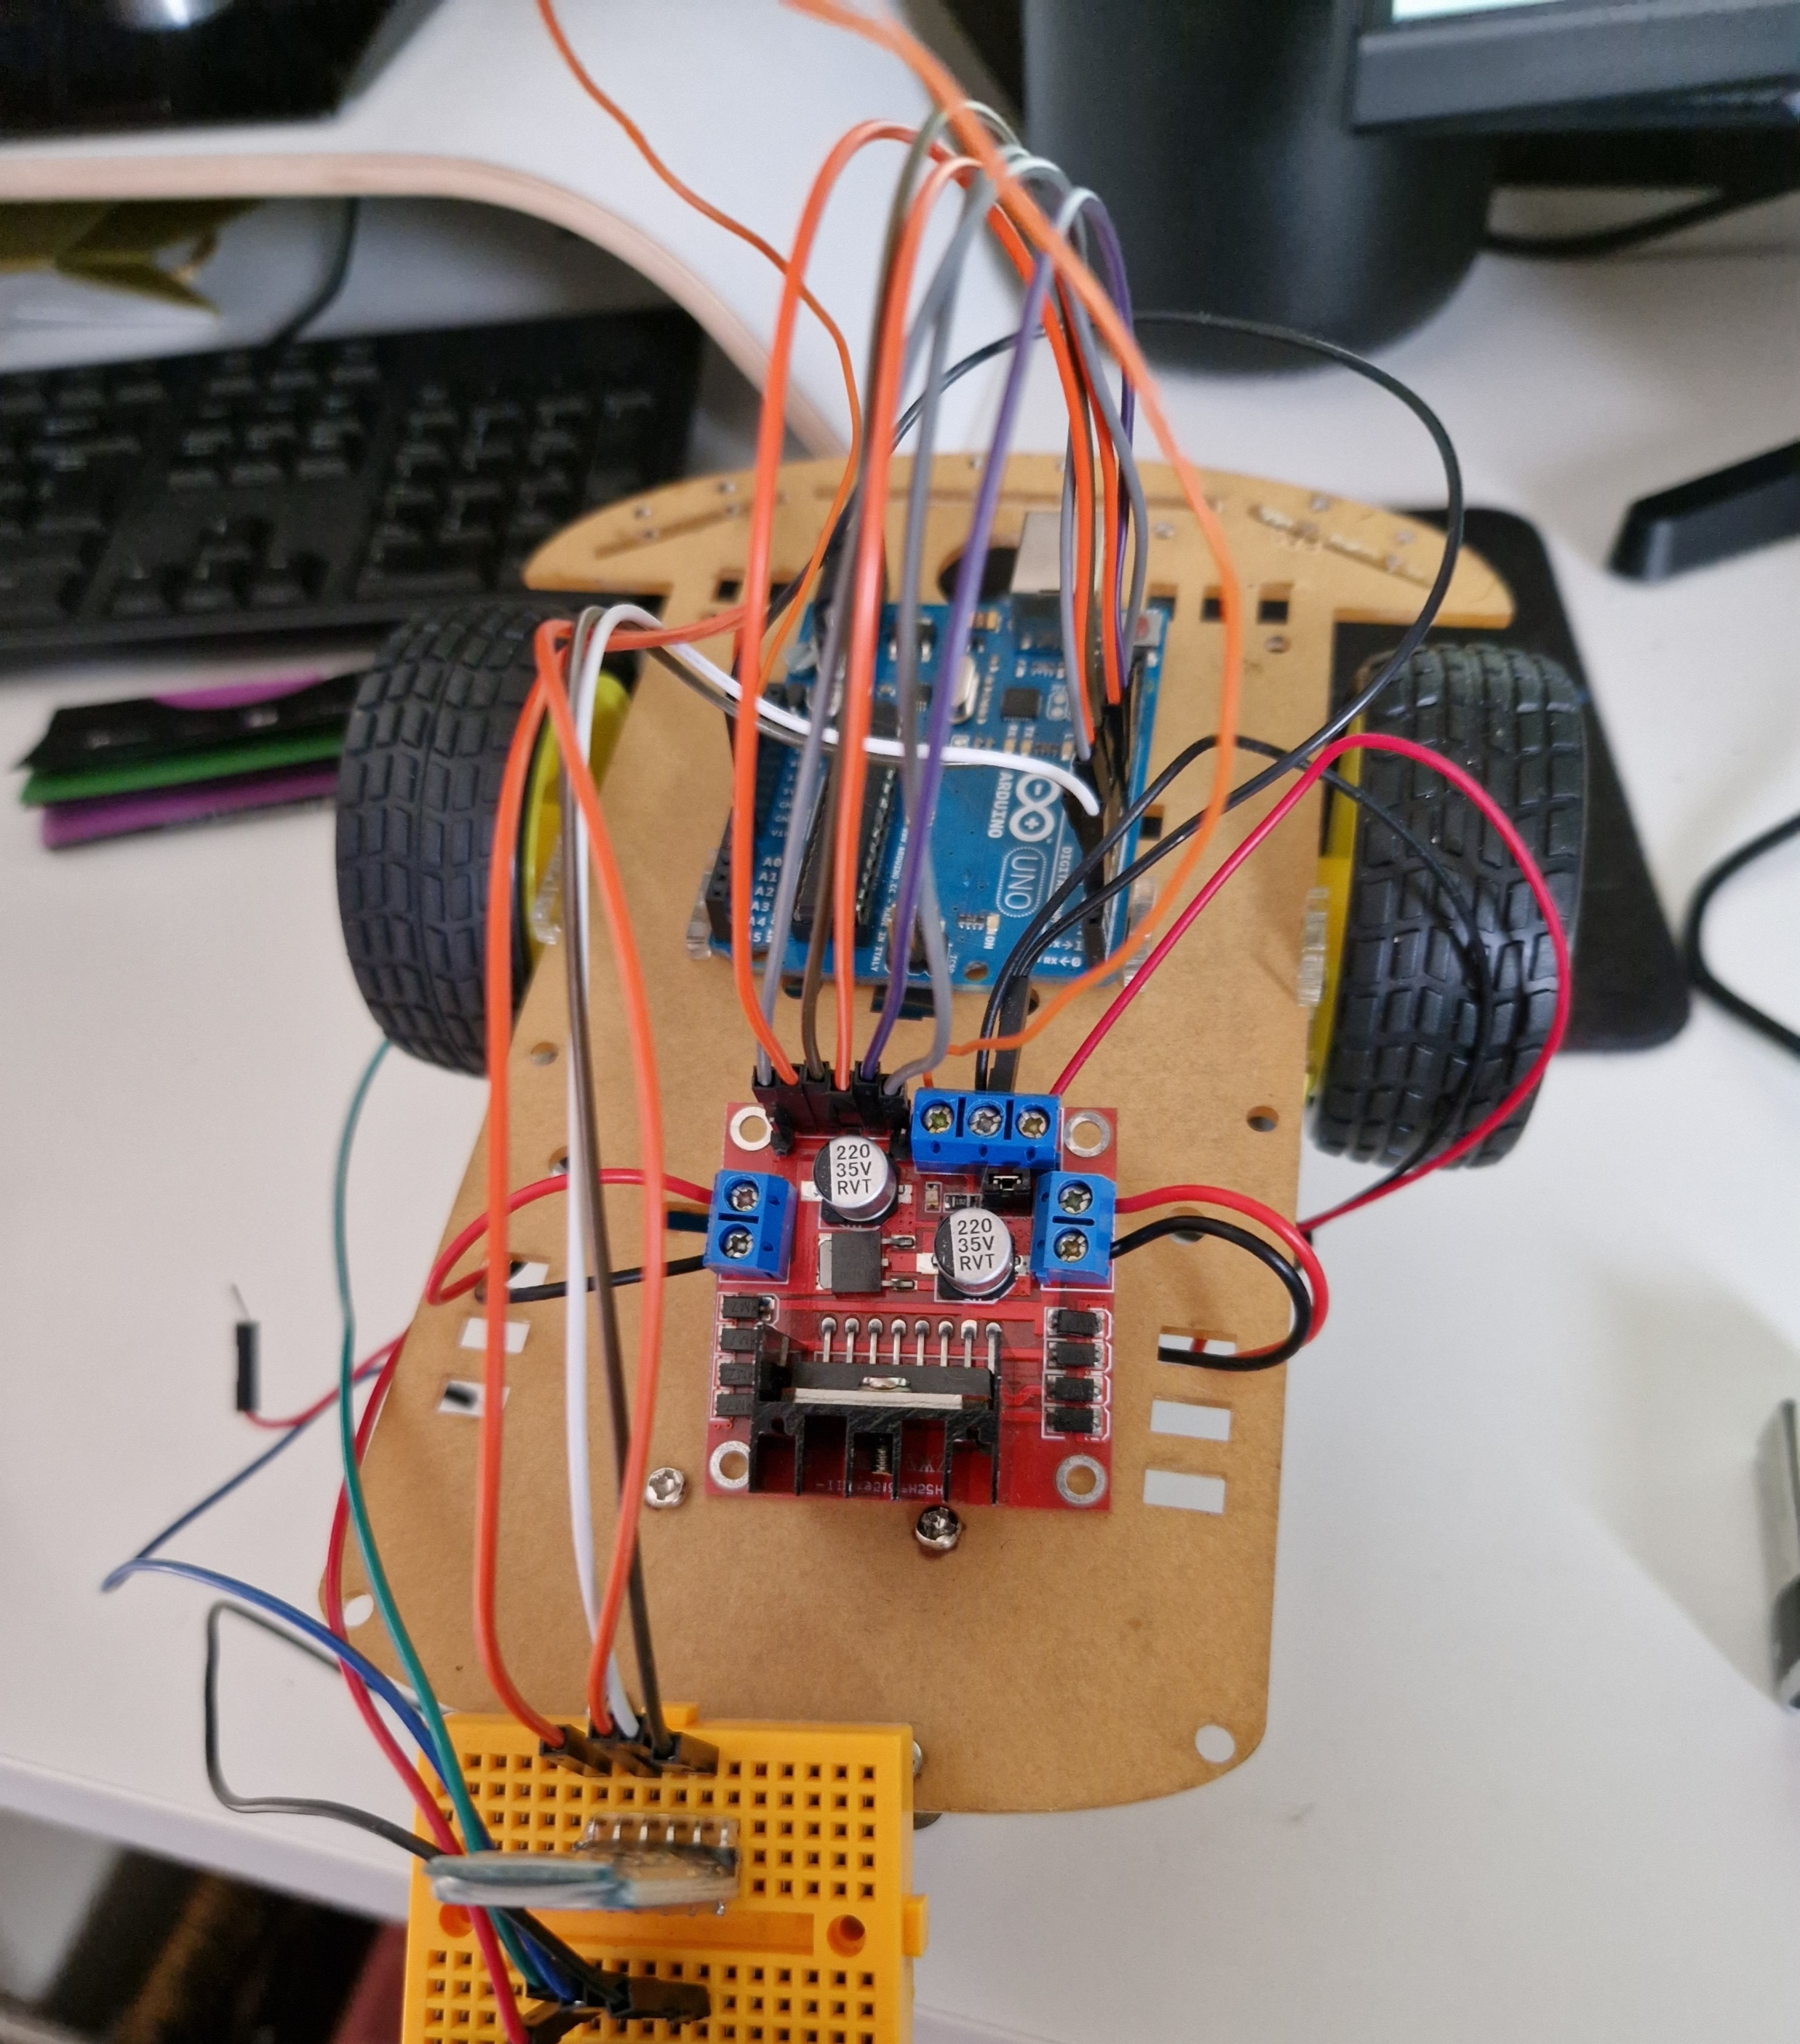
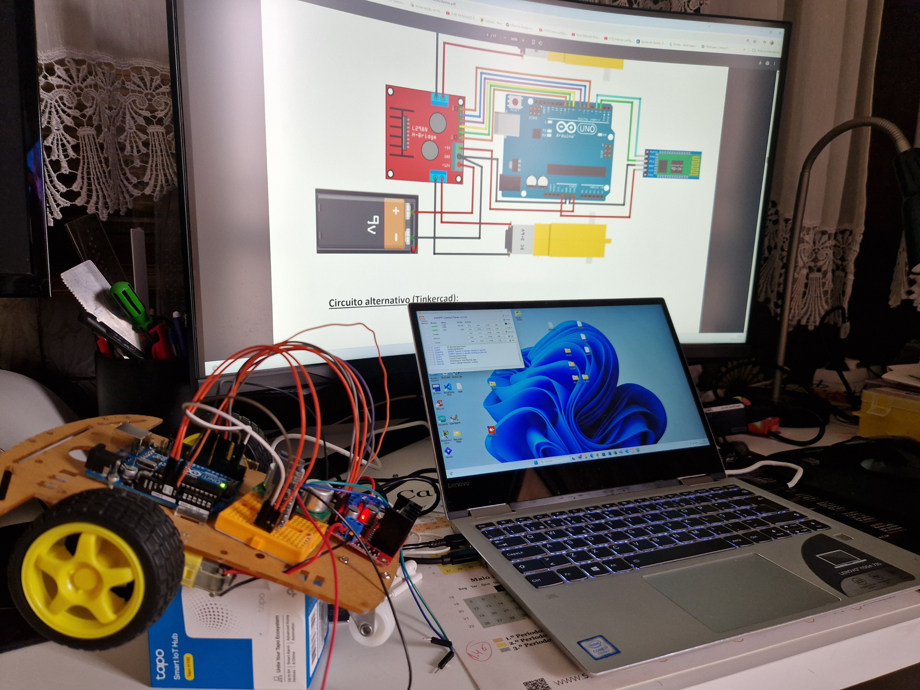
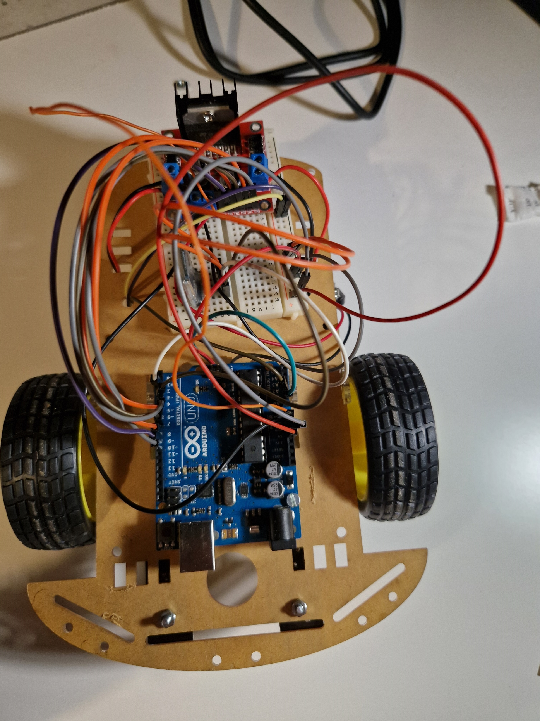
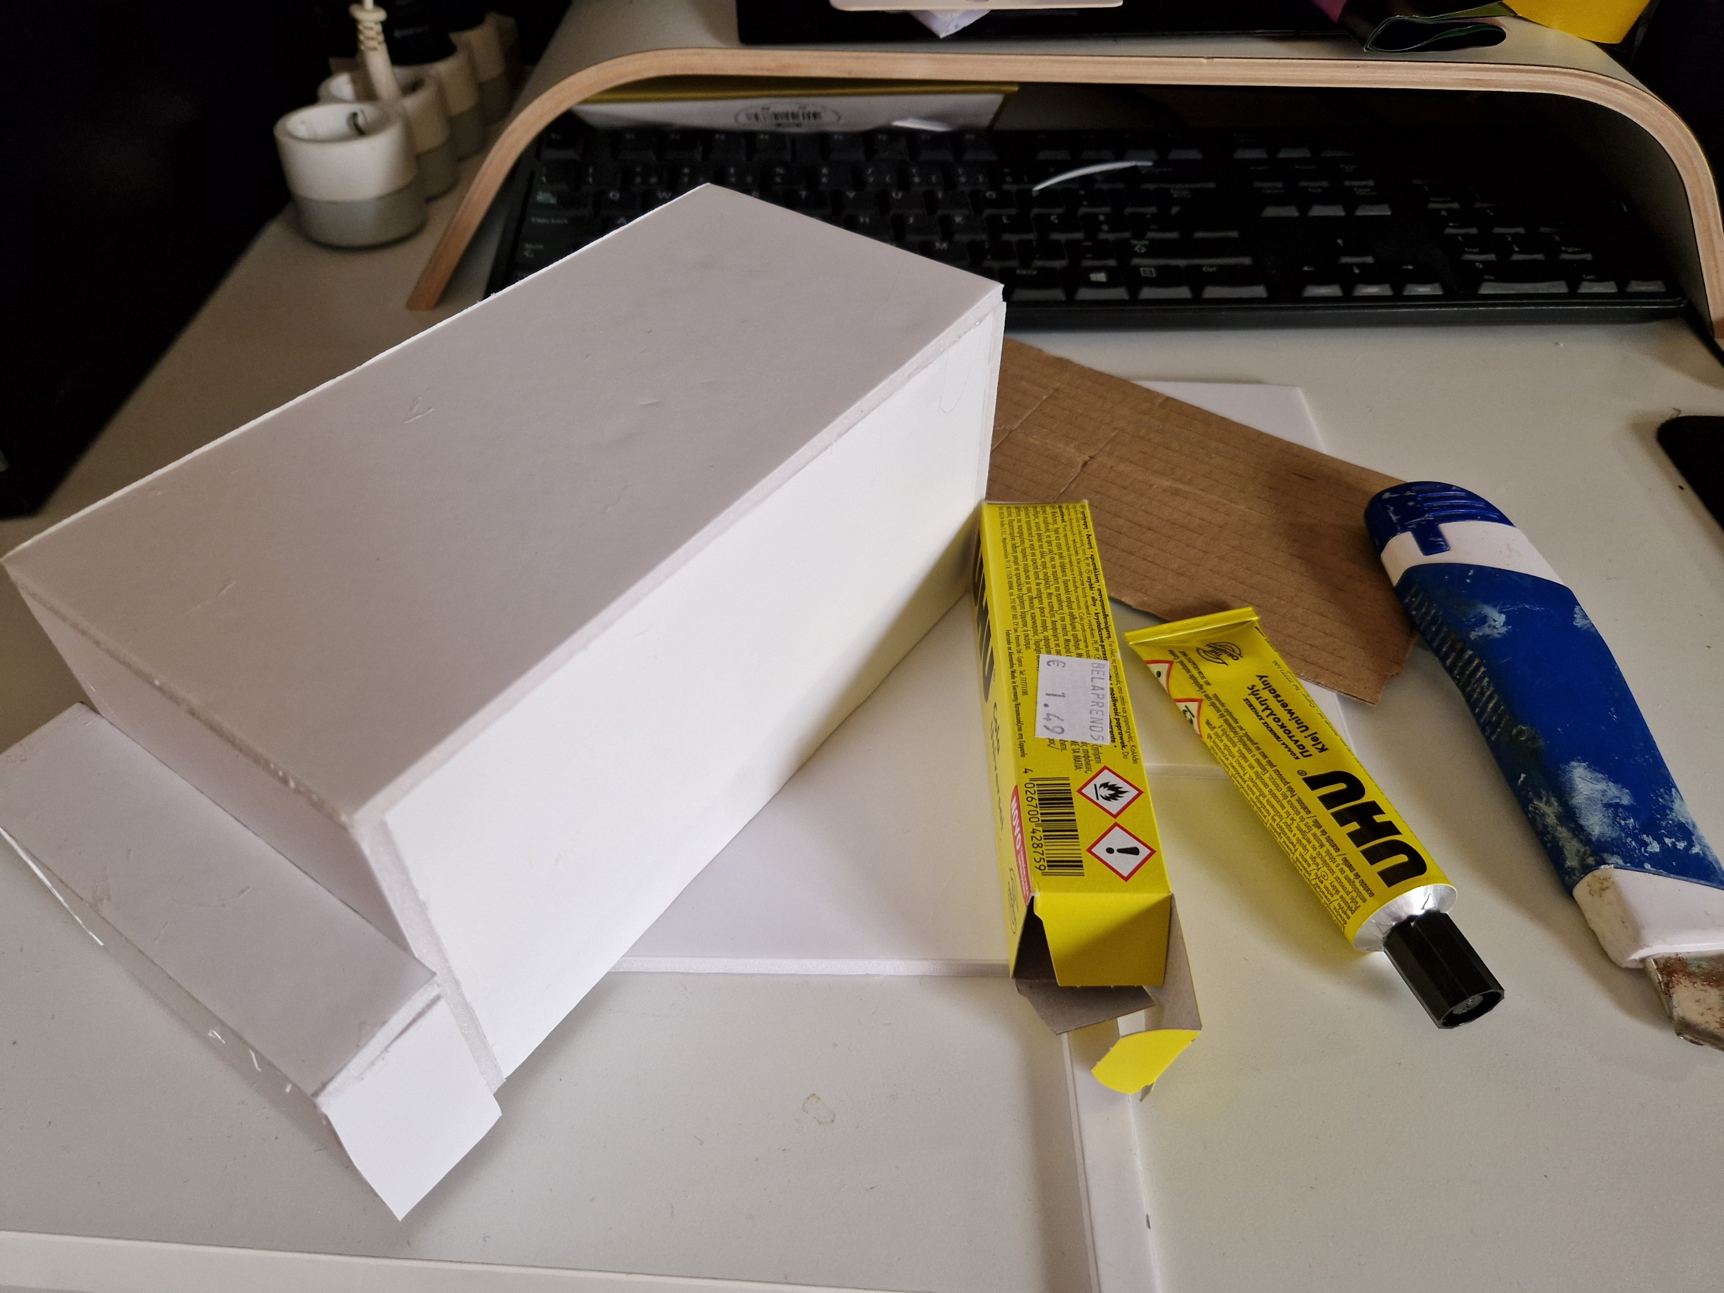
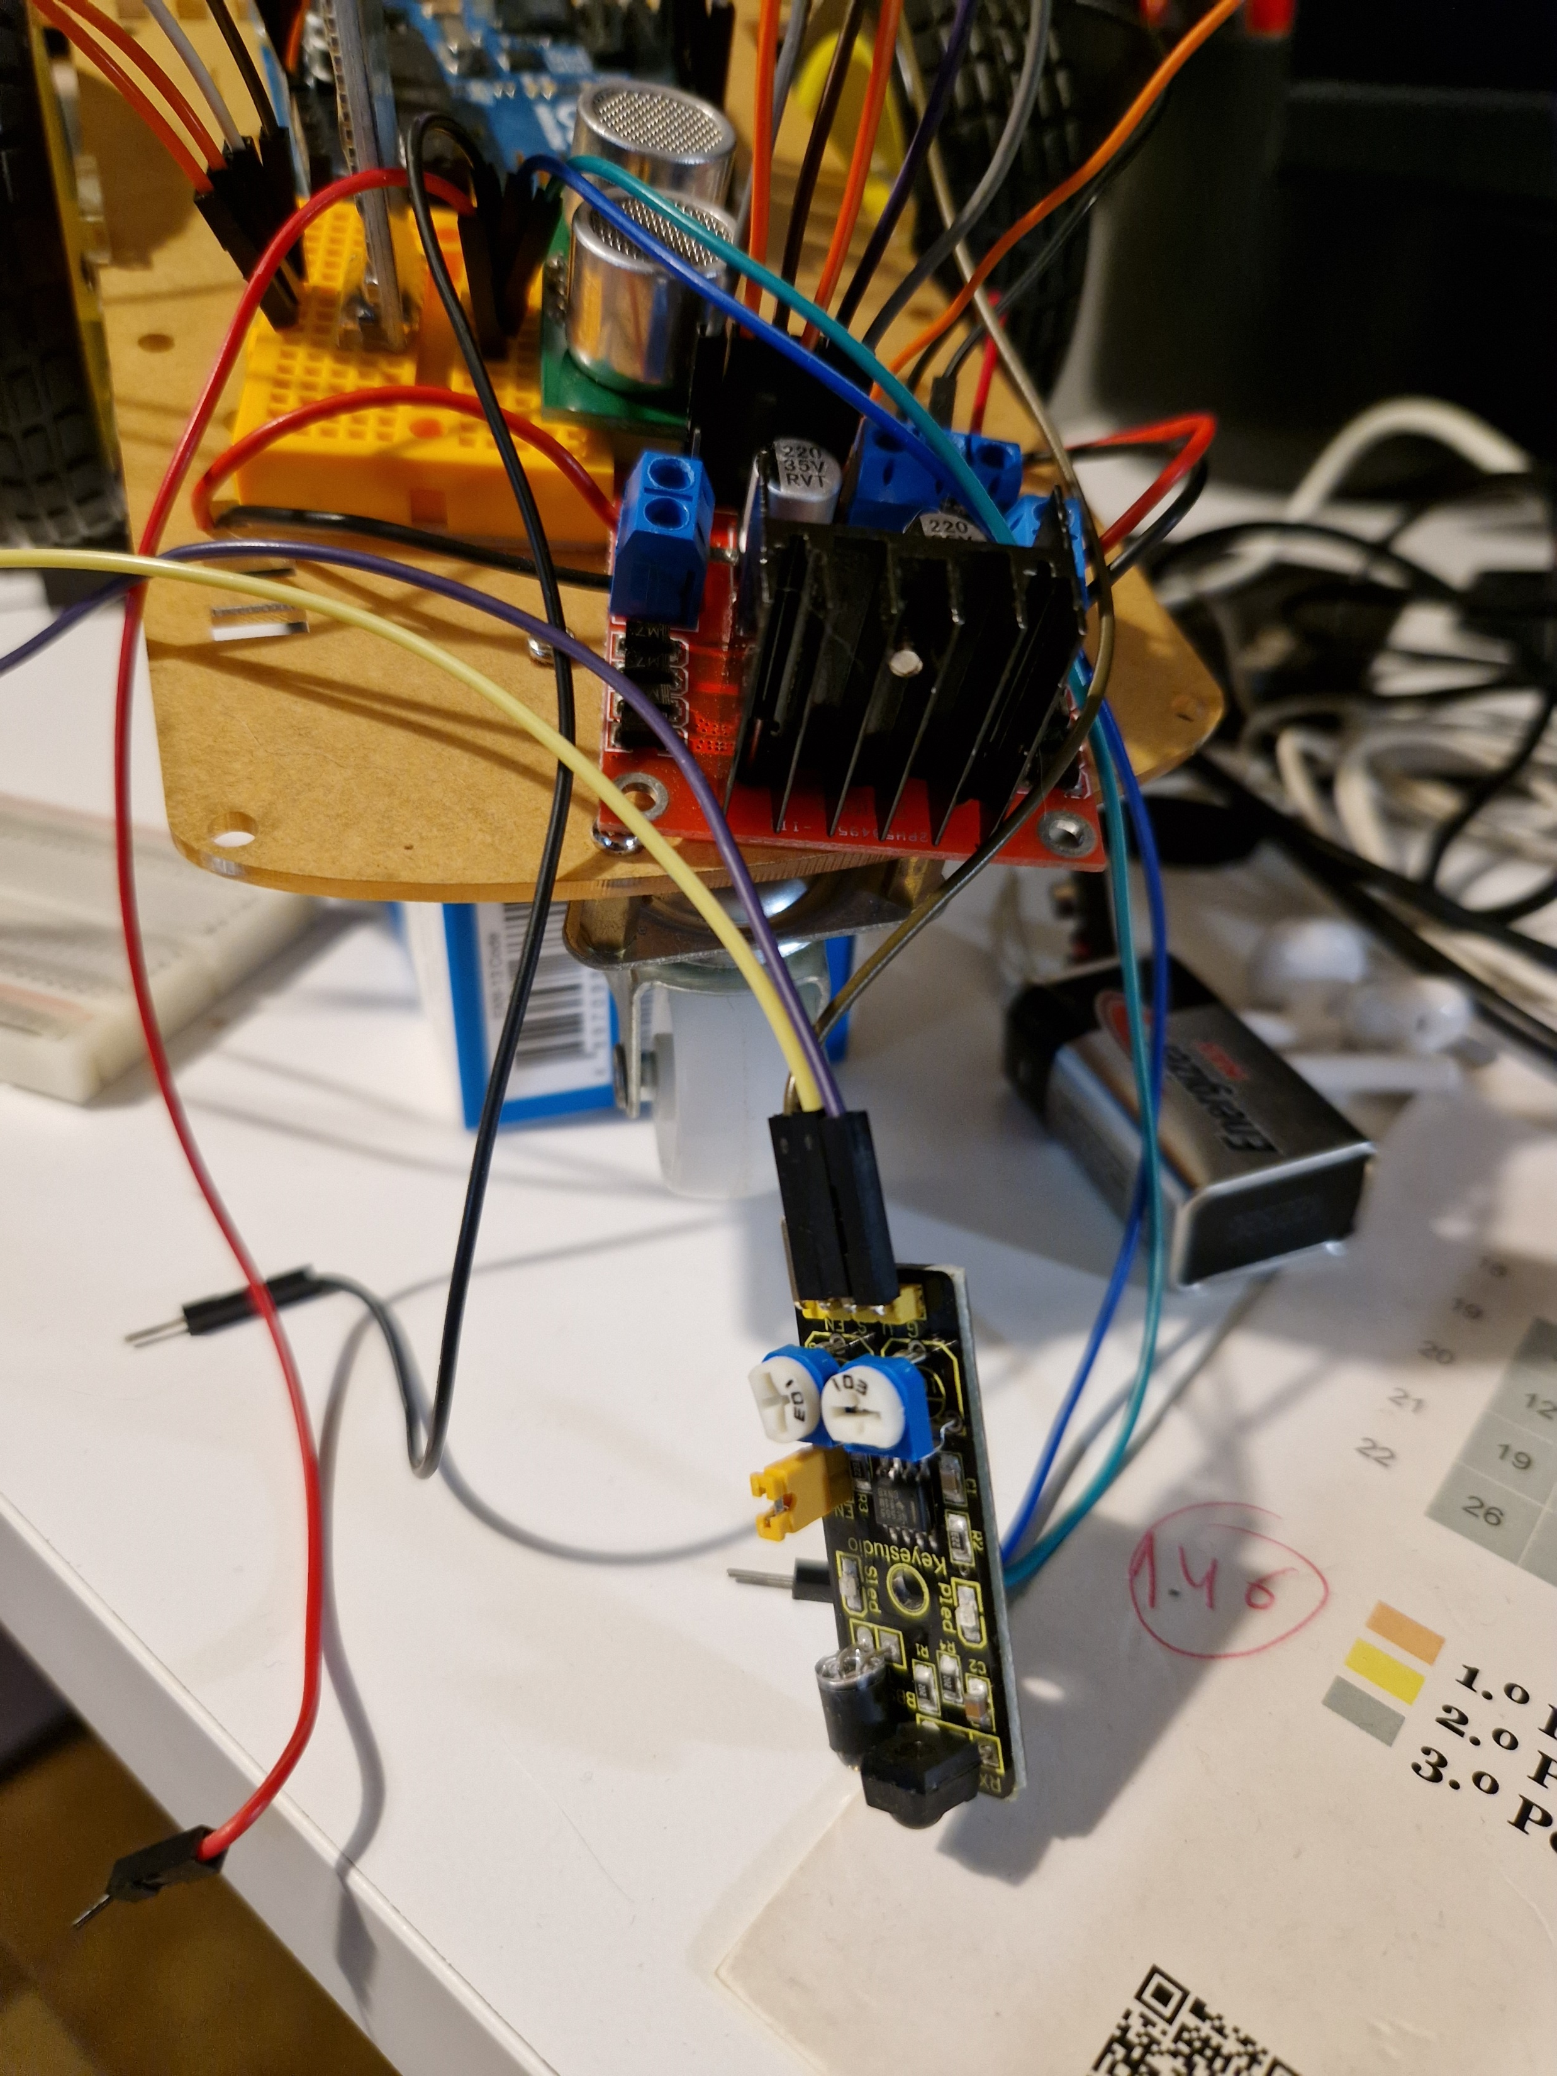
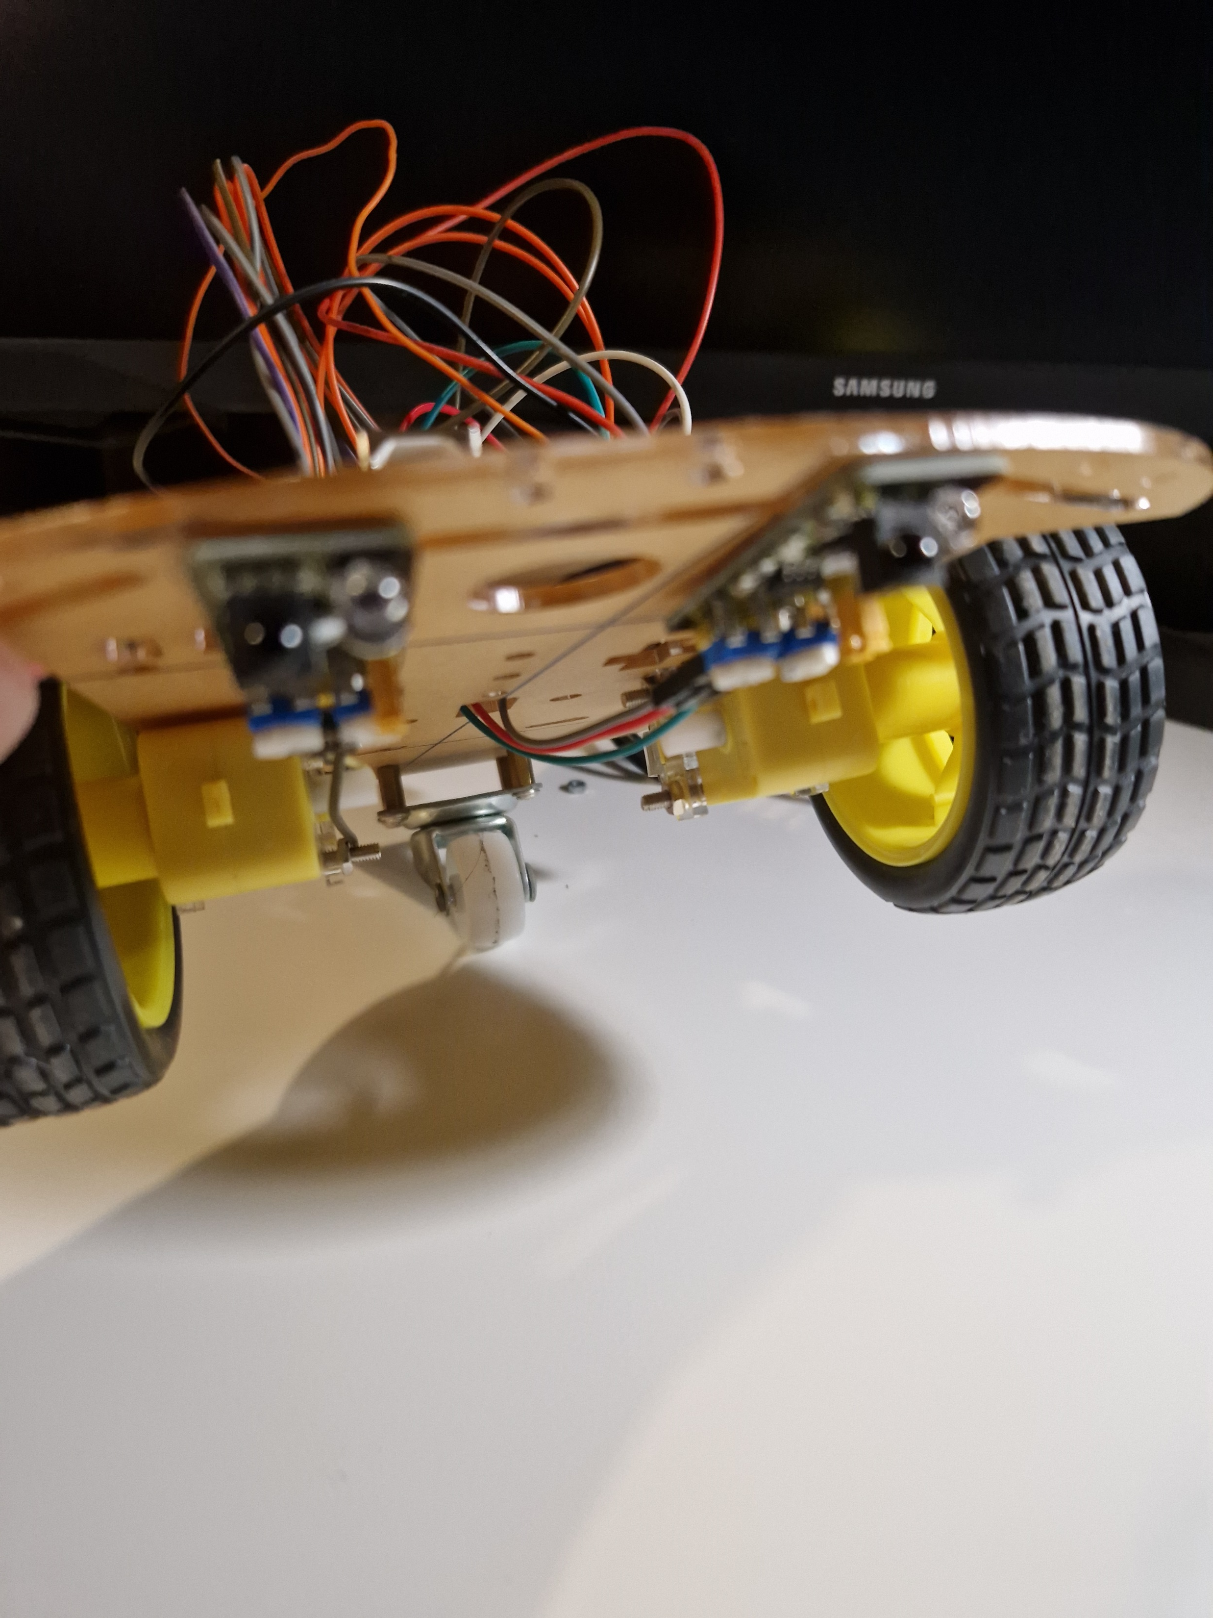

Fases de construção

Slide 9
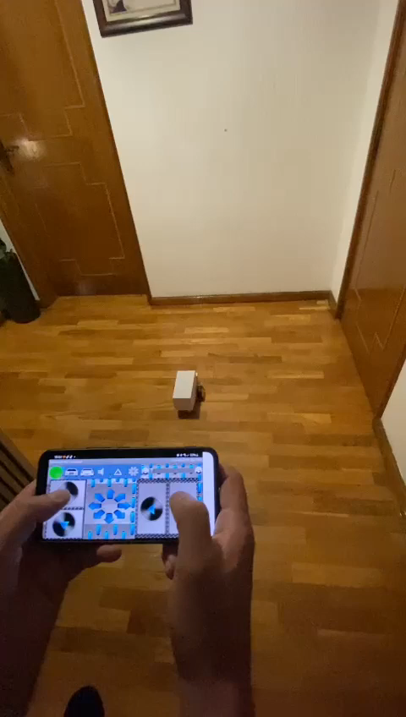
Demonstração

